Slide 1



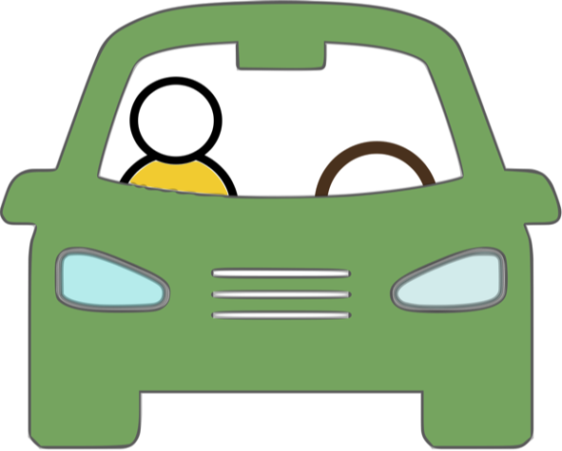
A. Informacje o zespole realizującym ćwiczenie
Nazwa przedmiotu: | Automatyka pojazdowa
Nazwa ćwiczenia: | Architektura systemów sterowania w samochodach
Data ćwiczenia: | 2019-03-06
Czas ćwiczenia: | 09:30 – 11:00
Zespół realizujący ćwiczenie: | Sonia Wittek Anna Gęca Barbara Kaczorowska
Kraków, 2019
Sprawozdanie z ćwiczeń laboratoryjnych z Automatyki Pojazdowej
Notes:
Kraków, 20 grudzień 2016 r.

Slide 2
B. Sformułowanie problemu
Celem laboratorium było stworzenie prostej architektury składającej się z dwóch komunikujących się ze sobą modułów. Węzły te powinny co 10 ms sprawdzać, czy jest między nimi połączenie i wysyłać potwierdzenie. Dodatkowo trzeba było zdefiniować wiadomość zawierającą sygnały x i y. Węzeł A co
100 ms powinien zwiększać wartość sygnału x i wysyłać jego wartość do węzła B, gdzie sygnał y wyliczany był z poniższego wzoru, a następnie odsyłany do węzła B.
y = sin(x)cos(x/20)
Należało również przedstawić wartości y w formie wykresu.
Kraków, 2019
Sprawozdanie z ćwiczeń laboratoryjnych z Automatyki Pojazdowej
Notes:
Kraków, 20 grudzień 2016 r.

Slide 3
C. Sposób rozwiązania problemu
includes
{}
variables
{
float x;
mstimer connectionTimer;
msTimer messageTimer;
}
on start
{
setTimer(connectionTimer, 10);
setTimer(messageTimer,100);
x =0;
}
on message Connection_Message
{
if(this.BIsConnected) write ("A & B connected");
}
on timer connectionTimer
{
message Connection_Message A_connected;
A_connected.AIsConnected = 1;
output(A_connected);
}
on timer messageTimer{
message Signal_Message_X msg_x;
x +=1;
msg_x.Signal_x = x;
output(msg_x);
setTimer(messageTimer, 100);
}
on message Signal_Message_y{
message Output y;
y.Y = this.Signal_y;
output(y);
}
includes
{}
variables
{
msTimer connection_timer;
}
on start
{
setTimer(connection_timer, 10);
}
on timer connection_timer
{
message Connection_Message B_connected;
B_connected.BIsConnected = 1;
output(B_connected);
}
on message Signal_Message_X
{
message Signal_Message_y msg_y;
msg_y.Signal_y = sin(this.Signal_x)*cos(this.Signal_x/20);
output(msg_y);
}
Ćwiczenie zostało przeprowadzone w programie CANoe, gdzie zasymulowana została magistrala CAN, a funkcjonalność poszczególnych węzłów została opisana przy pomocy języka CAPL.
Kraków, 2019
Sprawozdanie z ćwiczeń laboratoryjnych z Automatyki Pojazdowej
Notes:
Kraków, 20 grudzień 2016 r.

Slide 4
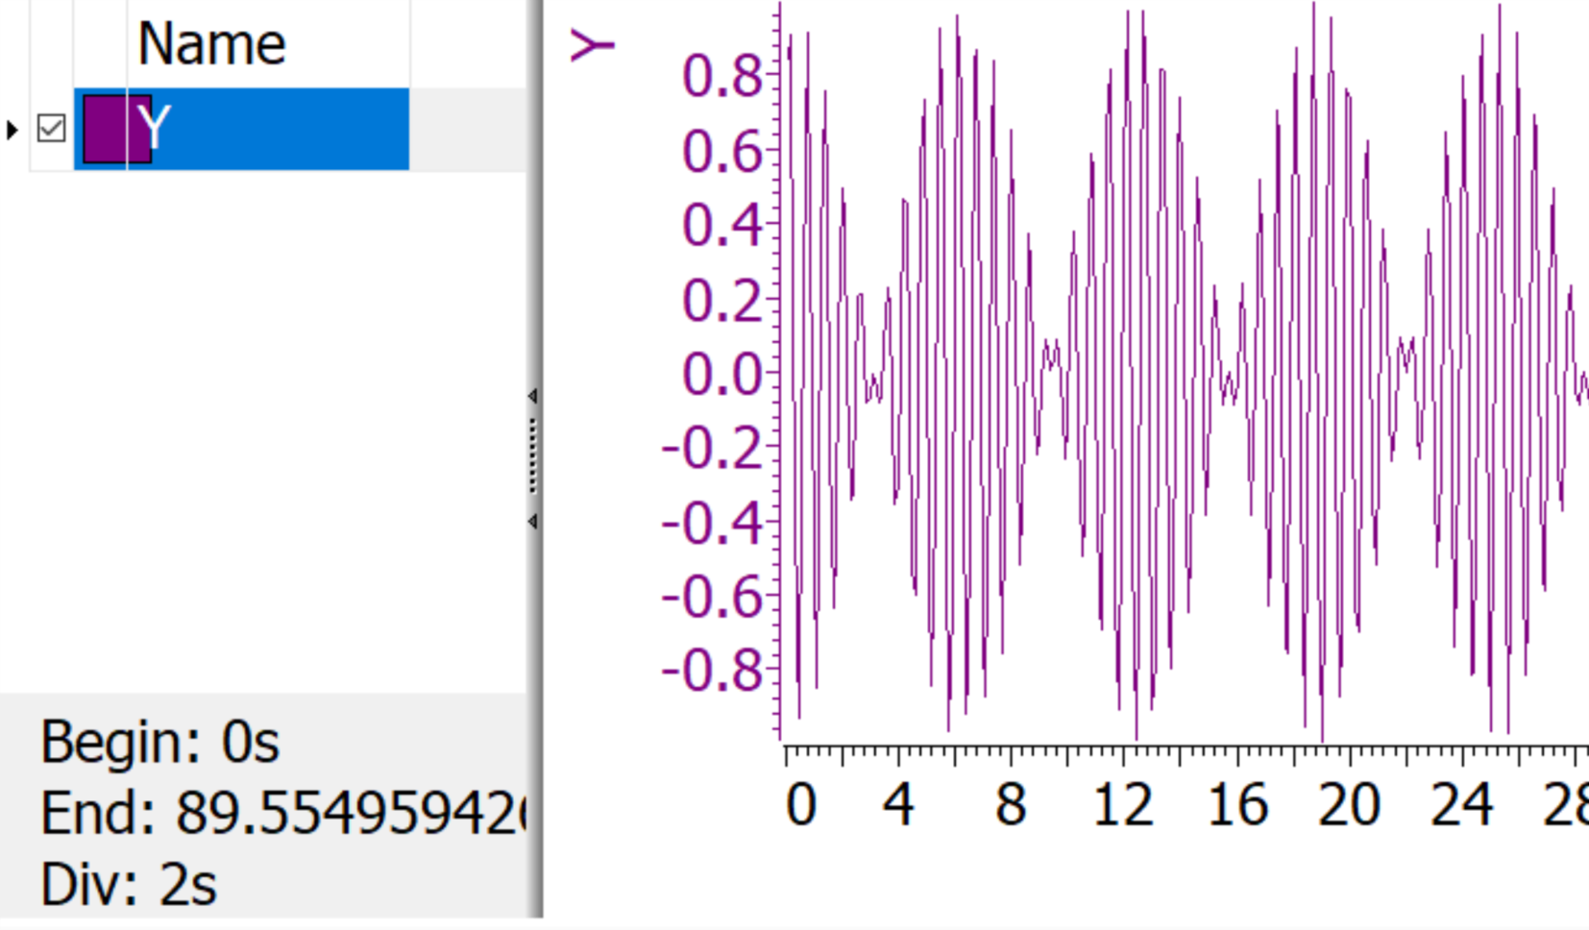
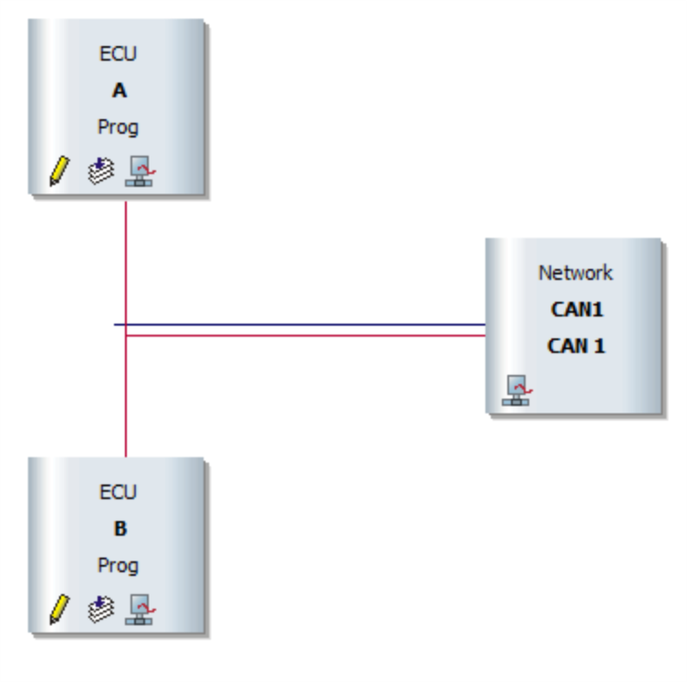
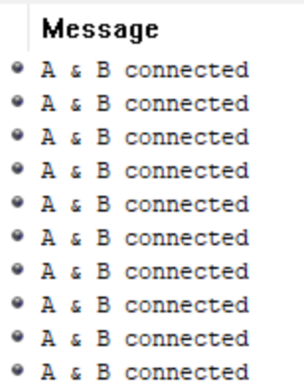
D. Wyniki
Odpowiednio połączone i zaprogramowane węzły wyświetlały wiadomość o ich połączeniu co 10ms, a w oknie graficznym wyświetlono przebieg sygnału y.
Kraków, 2019
Sprawozdanie z ćwiczeń laboratoryjnych z Automatyki Pojazdowej
Notes:
Kraków, 20 grudzień 2016 r.

Slide 5
E. Wnioski
Zaznajomiłyśmy się z budową sieci CAN, sposobem przesyłania informacji, w jaki sposób definiowane są sygnały oraz wiadomości. Zapoznałyśmy się z podstawowymi funkcjami programu CANoe. Mimo drobnych napotkanych trudności, które wynikały z pierwszego kontaktu z programem udało nam się w pełni zrealizować zakres przewidzianego ćwiczenia: nie napotkałyśmy błędów przy dokonywaniu pomiarów, a przesłanie wiadomości zakończył się sukcesem. Otrzymałyśmy wykres sygnału y zgodny z oczekiwaniami. Prezentuje on iloczyn dwóch funkcji trygonometrycznych – obwiednię cos(x/20), a wewnątrz niej funkcję sin(x) dla wartości x zmiennej w czasie.
Kraków, 2019
Sprawozdanie z ćwiczeń laboratoryjnych z Automatyki Pojazdowej
Notes:
Kraków, 20 grudzień 2016 r.

